Slide 1
75-летию Алтайского края посвящается

Slide 2
Наш край образован 28 сентября 1937 года.

Slide 3
Смотри, в каком живешь краю,
Богатым золотом и хлебом,
Цветущими лугами, небом,
В озерах, плещущих зарю.

Slide 4
Родимый край! Не обозреть
С Белухи его дивной шири!
Алтай – жемчужина Сибири,
Он волен сердцем завладеть!

Slide 5
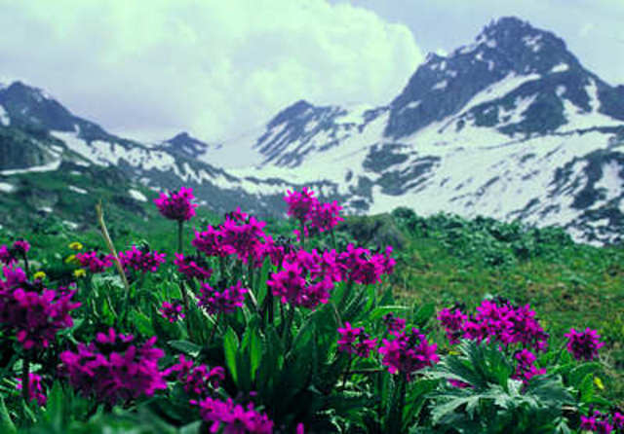

Slide 6
У каждого человека бывает большая и малая Родина. Большая – это Россия, малая Родина – это земля, на которой ты живёшь. Алтай - моя малая Родина, моя большая любовь.

Slide 7
Слово «АЛТАЙ» в переводе на русский язык означат «золотые горы». Алтай часто называют жемчужиной и гордостью Сибири.

Slide 8
Географическое положение.
Алтайский край расположен на юго-востоке Западной Сибири. На западе и юге граничит с Казахстаном, на севере- с Новосибирском, на юго-востоке — с Республикой Алтай.
Площадь — 261,7 тыс. км.

Slide 9
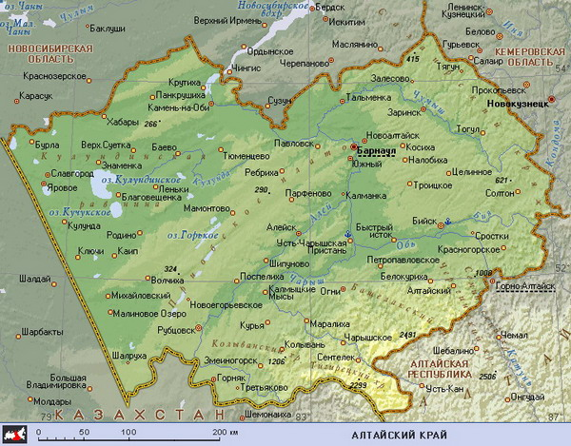

Slide 10
В крае много рек, озёр, лесов.
По количеству озёр и богатству солей край занимает первое место в России.
Природа Алтая разнообразна. Горный Алтай - один из живописных уголков нашей Родины.

Slide 11
Много поэтов писали стихи о нашем крае.
Люблю тебя, мой край алтайский!
Тобой горжусь, тобой живу!
И весь от края и до края, Ты дорог сердцу моему.

Slide 12
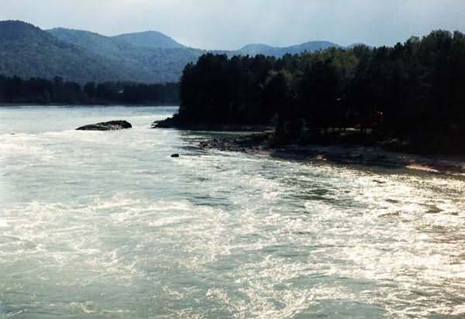
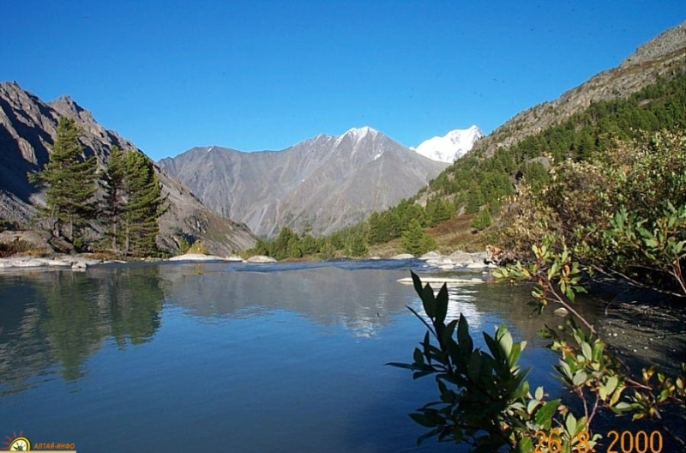

Slide 13
Алтайский край славится не только красивой природой. Он является одним из крупных индустриальных районов Сибири. Край богат полезными ископаемыми. Вагоны, паровые котлы, станки, тракторы выпускают предприятия нашего края.

Slide 14
Реки края имеют большое значение. На алтайских реках (Оби, Бии, Катуни, Чарыше) развито судоходство. Реки нужны для водоснабжения сёл, городов, поливки полей и пастбищ. Обь – великая сибирская река.

Slide 15
Население нашего края около двух с половиной миллионов человек. (2 491 627 чел)
В Алтайском крае проживает более 100 национальностей: русские, немцы, украинцы и другие.

Slide 16
Органы власти
Главой исполнительной власти Алтайского края является глава администрации края (губернатор). Сейчас это А. Б. Карлин.
Главой города Барнаула является Игорь Савинцев.

Slide 17
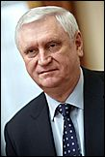
Александр Богданович Карлин
Игорь Савинцев

Slide 18
Герб
Герб Алтайского края был утвержден в 2000 году. Флаг
Флаг Алтайского края это полотнище красного цвета с полосой синего цвета, на которой изображен колос желтого цвета — символа сельского хозяйства. В центре флага изображен герб Алтайского края.

Slide 19
Алтайский край прославился известными именами актёров, режиссёров, поэтов и деятелей искусства. Нам хорошо знакомы имена Михаила Евдокимова, Василия Шукшина, Валерия Золотухина.
Родом с Алтая был космонавт —Герман Титов, учёный— Иван Ползунов, изобретатель оружия Михаил Калашников.

Slide 20
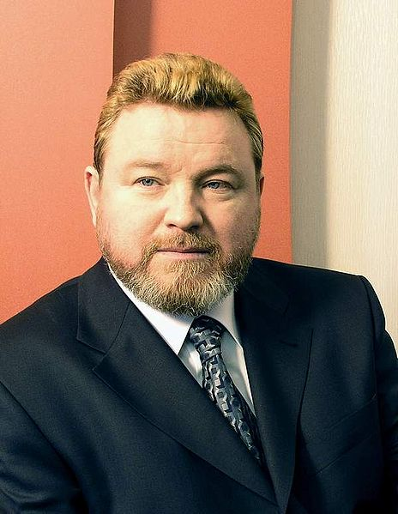
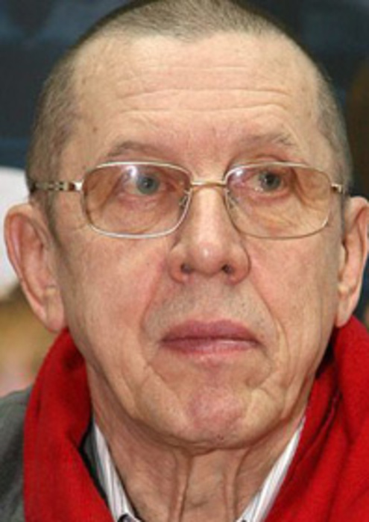

Slide 21
«Мы с Алтая»
Все мы родом с Алтая,
Все мы здесь родились.
С этим краем чудесным
Мы душою срослись.

